Slide 1
Was ist dein Hobby?

Slide 2
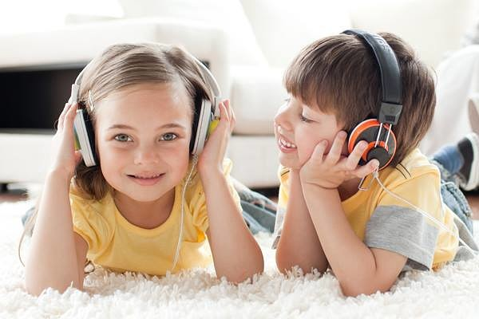
ich
hӧre
Musik
Musik hӧren

Slide 3
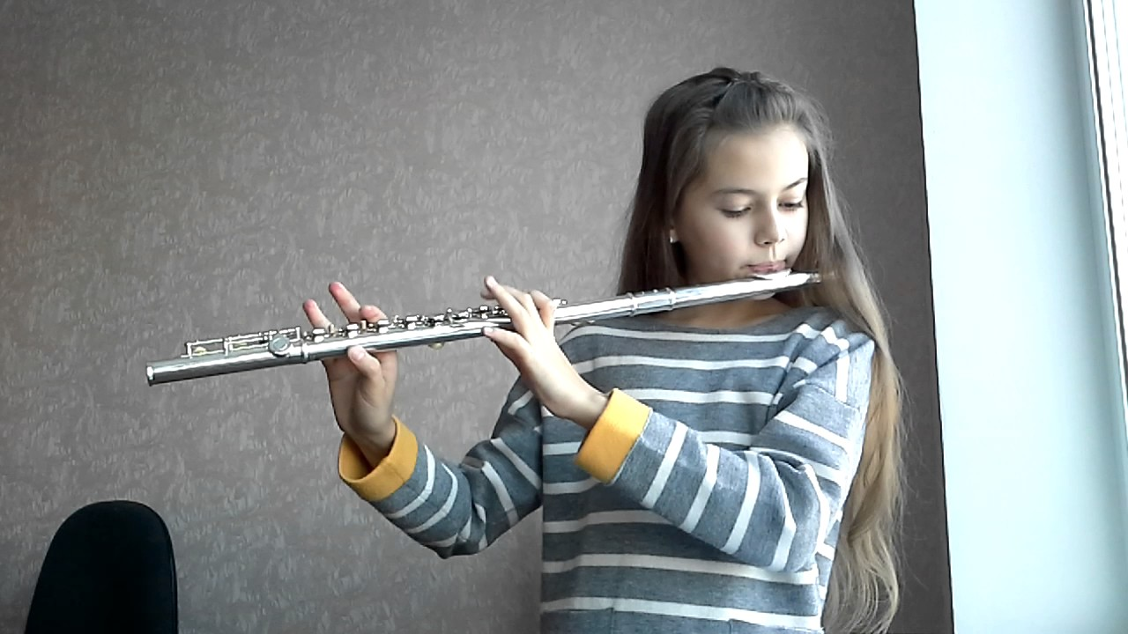
ich
spiele
Flӧte
Flӧte spielen

Slide 4
ich
male
malen

Slide 5
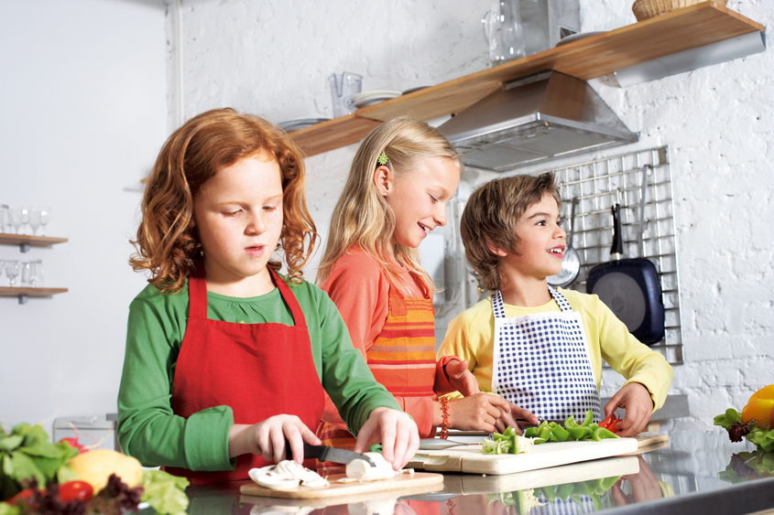
ich
koche
kochen

Slide 6
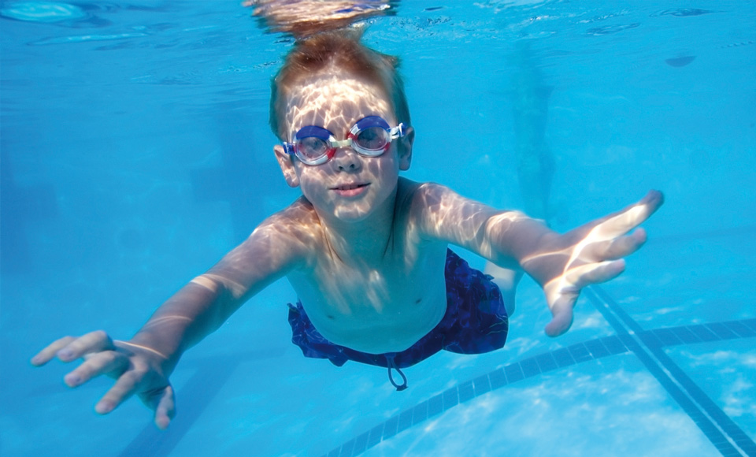
ich
schwimme
schwimmen

Slide 7
Mein Hobby ist…

Slide 8
Was machst du gern ???
Ich male gern.
Ich tanze gern.
Ich spiele gern Computerspiele.
Ich fahre gern Schi.
Ich sehe gern fern.
gern – с удовольствием

Slide 9
Zeige:
wenn du etwas Neues
gelernt hast
wen du etwas Interes-santes
gelernt hast
wenn du noch Fragen hast

Slide 10
Die Hausaugabe
Расскажи, что ты любишь делать с удовольствием, а что нет.
На «5» - 9-10 предложений
На «4» - 7-8 предложений
На «3» - 5-6 предложений

